Slide 1
Nationaal Actieplan Railspect Samen sterk tegen risicovol gedrag op het spoorwegdomein
25.03.2019

Slide 2
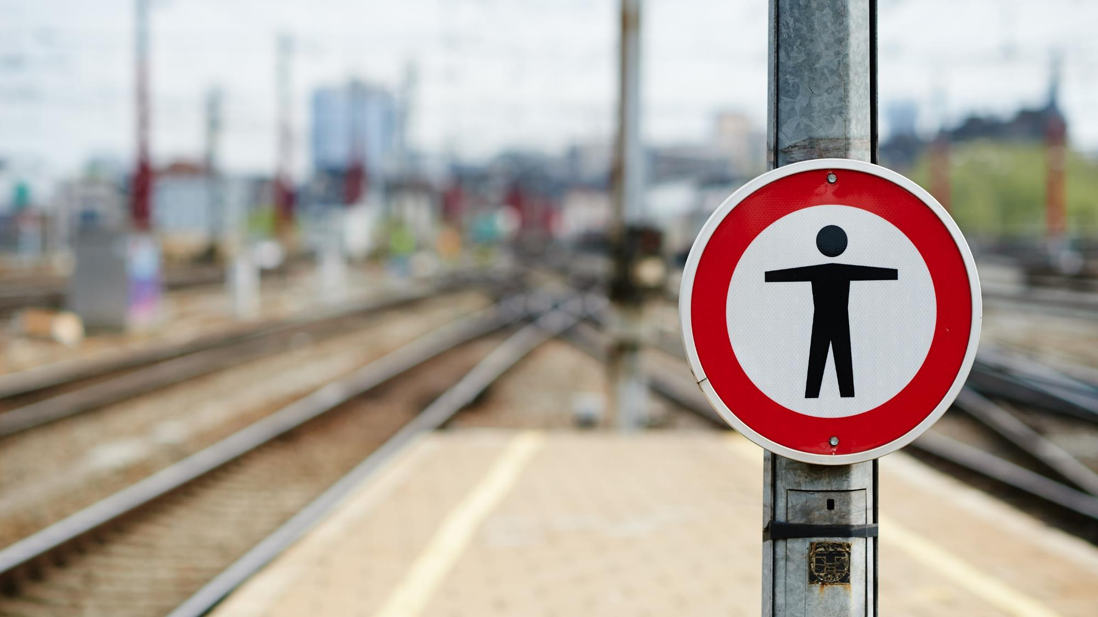
1. Context

Slide 3
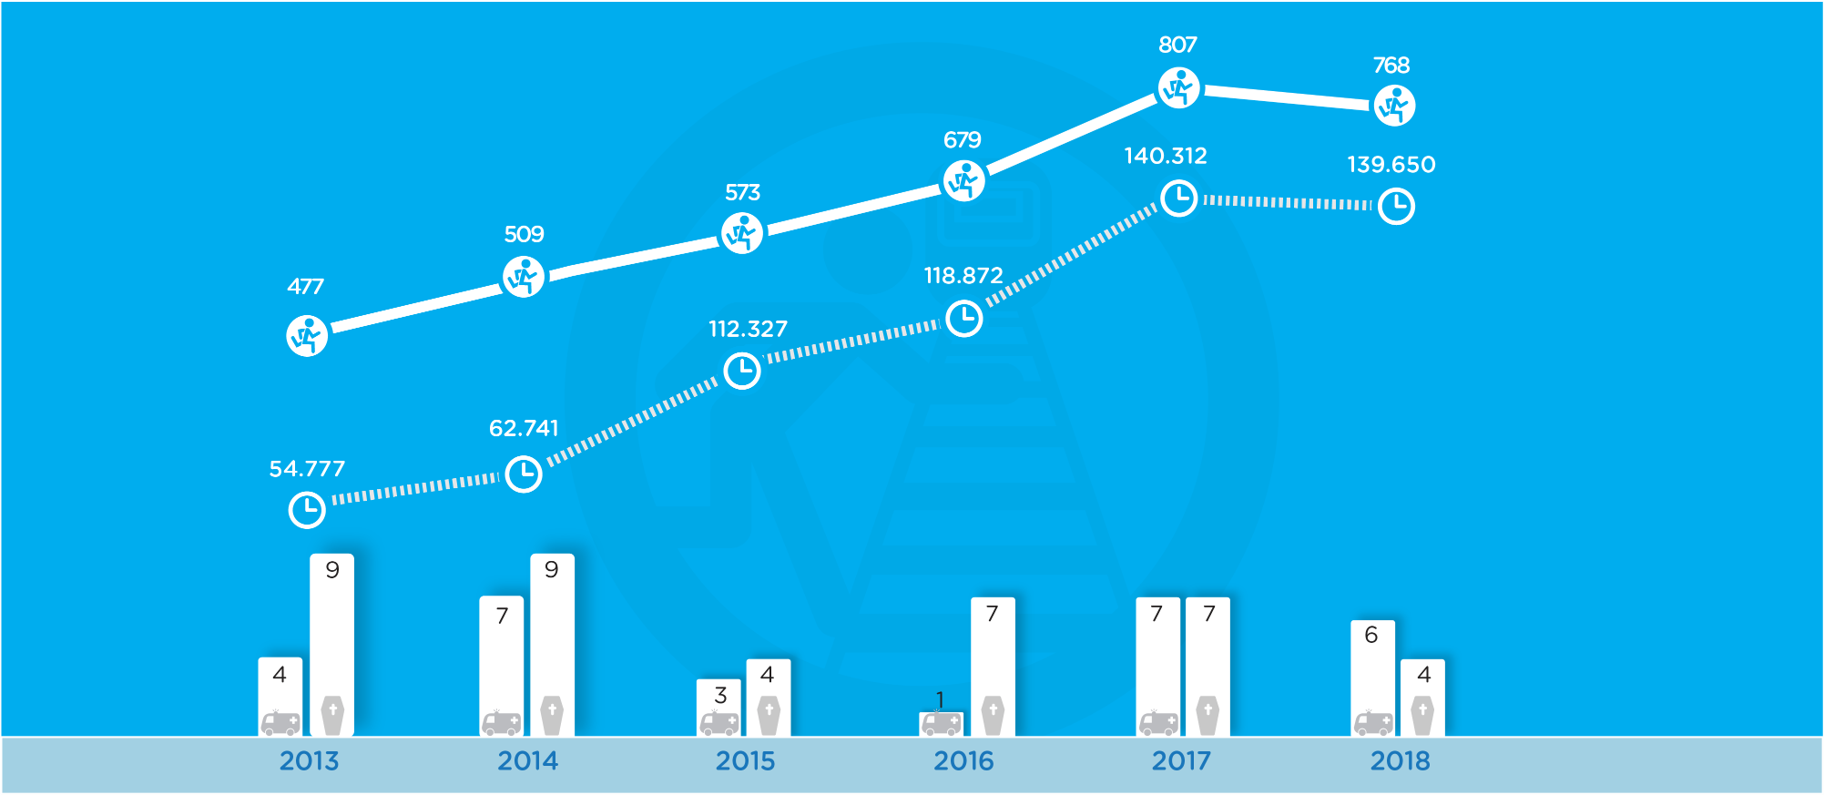
Spoorlopen - balans 2018
AANTAL
GEVALLEN
MINUTEN VERTRAGING

Slide 4
Veiligheid aan overwegen - balans 2018
ONGEVALLEN
MINUTEN VERTRAGING

Slide 5
Het probleem is te wijten aan het gedrag aan de overwegen en langs de sporen:
Noodzaak om een gedragswijziging tot stand te brengen
Studie in december 2018 over het risicogedrag
Ontwikkeling van een strategie op basis van de studie

Slide 6
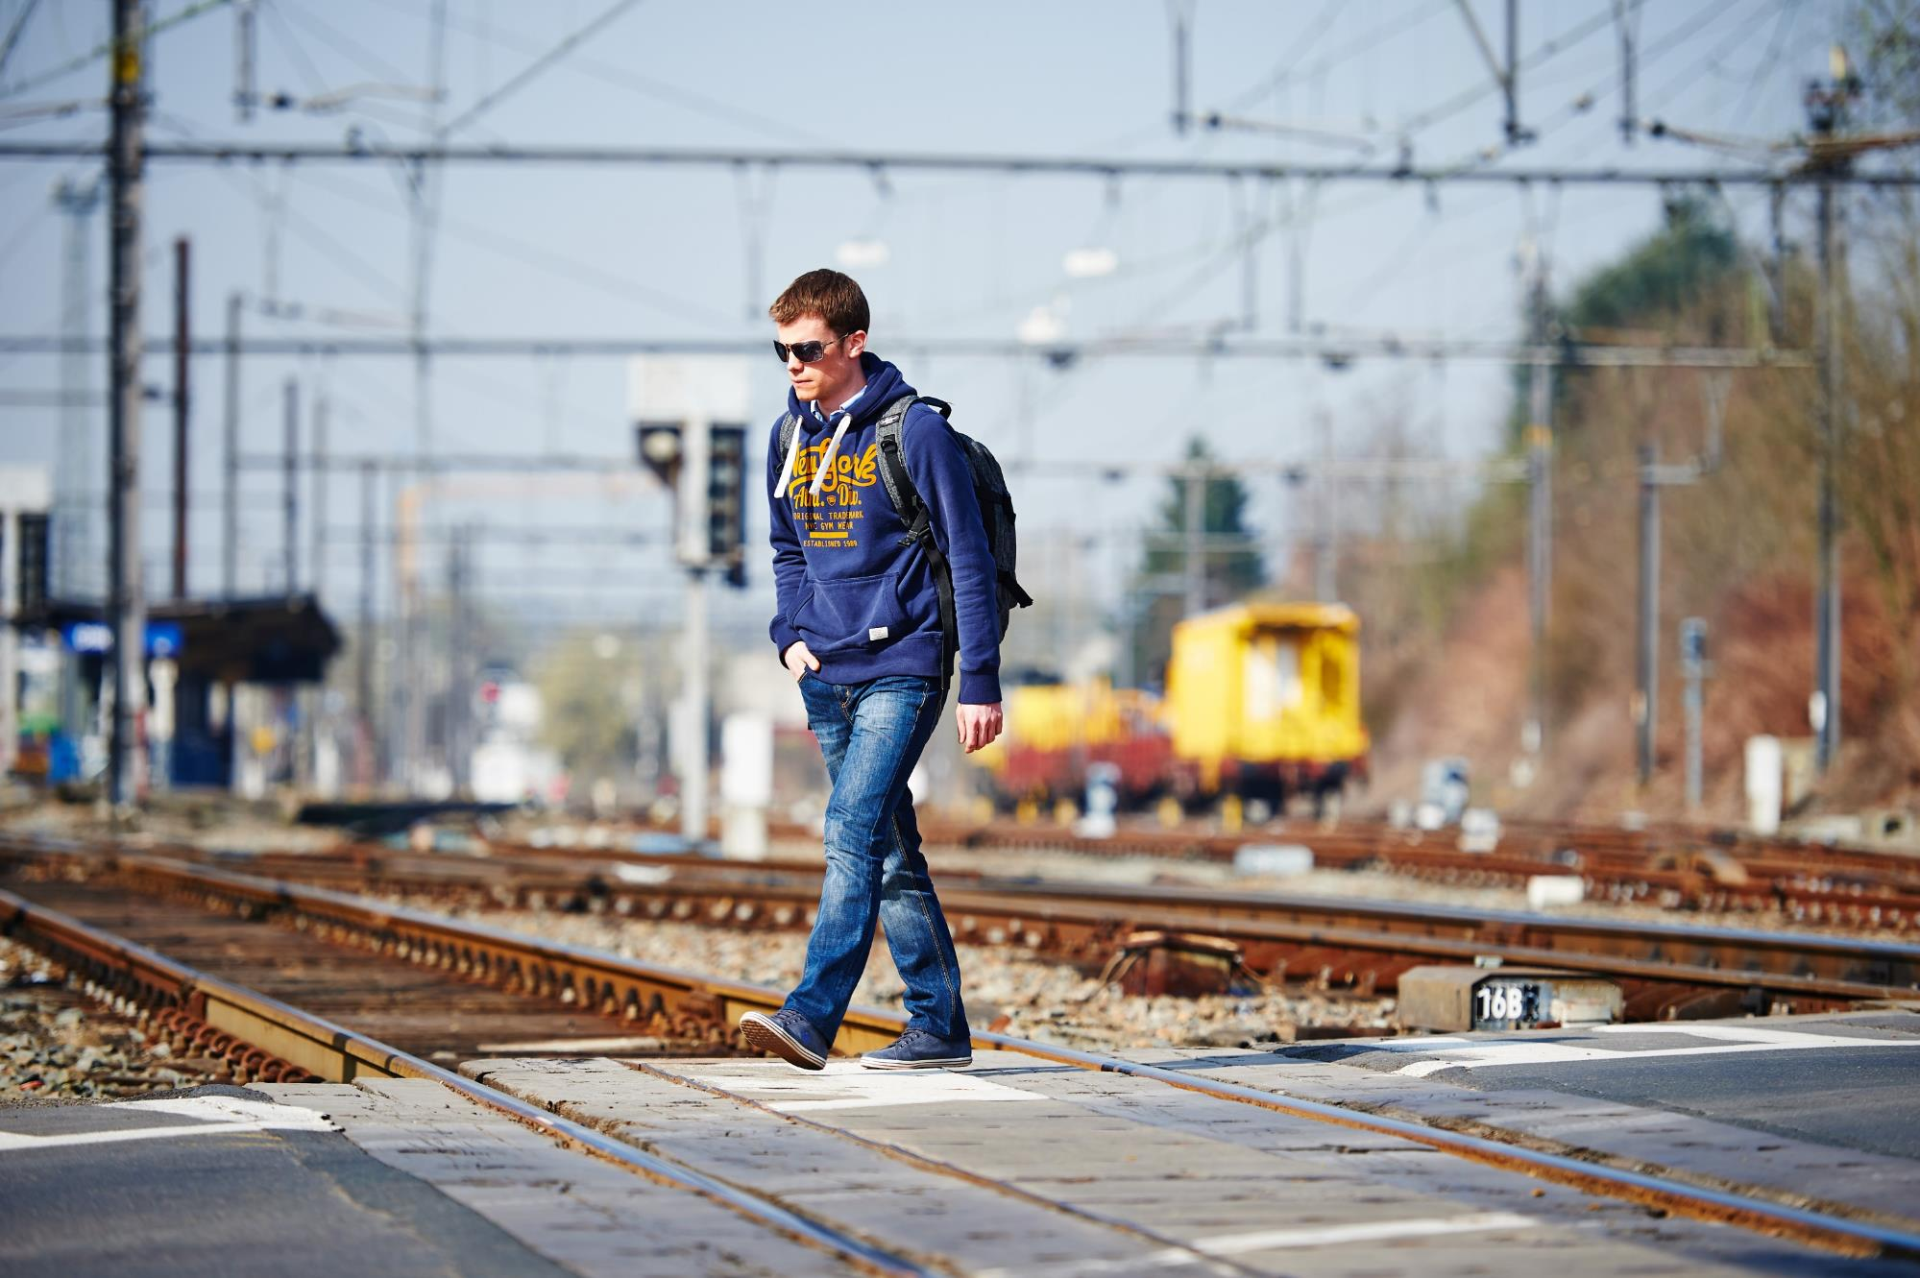
2. Studie over het risicogedrag

Slide 7
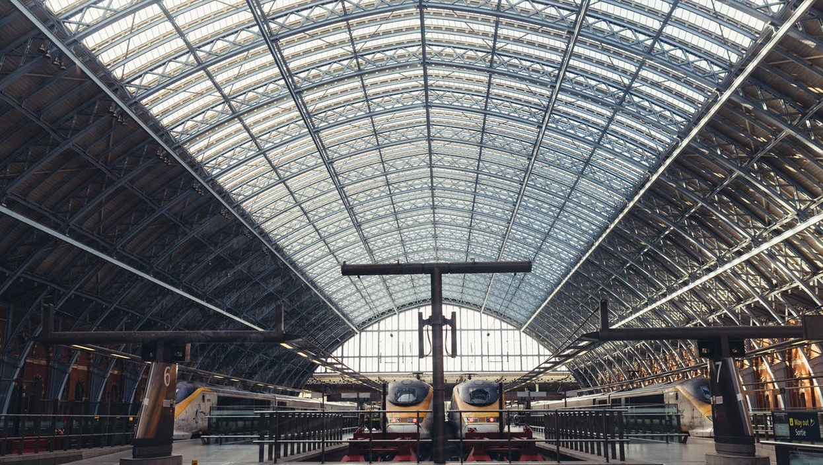
In het kader van de problematiek rond stiptheid en veiligheid, wil Infrabel het maatschappelijk gedragsprobleem rond spoorlopen en onvoorzichtig gedrag aan de spoorwegen beter begrijpen.
Focus op 3 deelvragen:
1) Wie doet dit?
2) Welke risico’s nemen ze juist?
3) Waarom nemen ze deze risico’s?

Slide 8
Methodologie
Onderzoeksmethode
Online interviews (CAWI)
op het online GfK panel
Geslacht
Leeftijd
Fieldwork
Van 16 november tot 3 december 2018
49%
51%
Sample
N = 1000
15+
Wonend in België in de buurt van overwegen en/of nemen af en toe de trein
Werkend of student
Regio
Beroep
58%
10%
32%
Notes:
OK

Slide 9
Spoorlopen = gedragingen zoals op de sporen staan, in de buurt van sporen wandelen, van het ene naar het andere platform gaan, over een hek klimmen, ...
14%
van de Belgische bevolking heeft minstens één van deze gedragingen gesteld in de afgelopen 6 maanden
Notes:
Stand on tracks, climb a fence, pick up personal belongings, go from one platform to another, persuade others to trespass, enter tunnels or bridges for trains, throw rocks on tracks, walk near tracks, sit/stand on edge of platform, meet with friends, cross tracks, take a picture or selfie

Slide 10
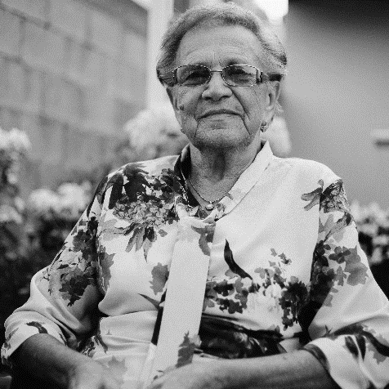
Unconscious trespassers
Social trespassers
8%
15%
1
2
Conscious conformers
45%
4 segmenten kunnen
gedefinieerd worden aan
de hand van hun gedrag
en attitude t.o.v.
spoorlopen
3
Rebelling risk takers
4
32%

Slide 11
Unconscious trespassers 8%
Maak hen bewust van de gevaren
en de verkeersregels
Sociale klasse
WIE?
Mannen en vrouwen die vaker deel uitmaken van een lagere sociale klasse (werkzoekenden of studenten) en vaak de trein nemen
Hoog
Laag
WAT DOEN ZE?
Gevaarlijk gedrag dat in de afgelopen 6 maanden het vaakst voorkwam
25% heeft minstens 1 keer één van de gedragingen die spoorlopen definiëren gesteld in de afgelopen 6 maanden
Een foto nemen naast de sporen
13%
Sporen oversteken
9%
Afspreken met vrienden naast de sporen
8%
WAAROM LOPEN ZE OVER DE SPOREN?
Onbewuste Spoorlopers beschouwen veel van het genoemde risicogedrag als minder gevaarlijk dan de anderen.
Zijn ervan overtuigd dat ze de gevaren kunnen inschatten
Significant verschillend van de totale steekproef

Slide 12
Social trespassers 15%
Maak hen bewust van de gevaren
Leeftijd
Regio
WIE?
Mannen en vrouwen die voornamelijk in Vlaanderen wonen en jonger zijn
74%
7%
19%
WAT DOEN ZE?
Gevaarlijk gedrag dat in de afgelopen 6 maanden het vaakst voorkwam
23% heeft minstens 1 keer één van de gedragingen die spoorlopen definiëren gesteld in de afgelopen 6 maanden
Wandelen naast de sporen
13%
Op de rand van het perron zitten
9%
Afspreken met vrienden naast de sporen
9%
WAAROM LOPEN ZE OVER DE SPOREN?
Ze vinden niet dat hun gedrag gevaarlijk is, zijn ervan overtuigd dat ze de gevaren kunnen inschatten, en doen het omdat anderen het doen
Sociale Spoorlopers beschouwen veel van het genoemde risicogedrag als minder gevaarlijk dan de anderen.
Significant verschillend van de totale steekproef

Slide 13
Rebelling risk takers 32%
Geef grotere gevolgen aan spoorlopen
Leeftijd
WIE?
Mannen en vrouwen die erg mainstream zijn, maar wel
minder vertegenwoordigd in de oudere leeftijdscategorie
WAT DOEN ZE?
Gevaarlijk gedrag dat in de afgelopen 6 maanden het vaakst voorkwam
6% heeft minstens 1 keer één van de gedragingen die spoorlopen definiëren gesteld in de afgelopen 6 maanden, maar eens ze ermee beginnen, doen ze het erg vaak
Van het ene perron naar het andere gaan
6%
Sporen oversteken
5%
Op een hek klimmen naast een spoorweg
5%
WAAROM LOPEN ZE OVER DE SPOREN?
Ze zijn zich bewust van de gevaren, maar ze lopen over de sporen omdat ze overtuigd zijn dat ze de gevaren ervan kunnen inschatten en er tijd mee kunnen winnen
Rebellerende risiconemers beschouwen veel van het genoemde risicogedrag als meer gevaarlijk dan anderen.
Significant verschillend van de totale steekproef

Slide 14
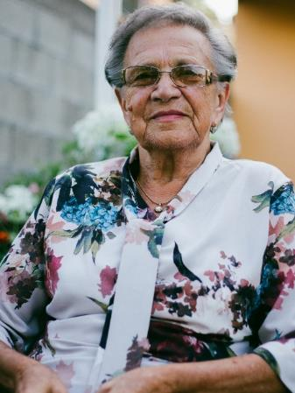
Conscious conformers 45%
Veilige groep Voorbeeld voor de maatschappij
Leeftijd
Beroep
WIE?
Oudere mannen en vrouwen die vaak met pensioen zijn
WAT DOEN ZE?
Gevaarlijk gedrag dat in de afgelopen 6 maanden het vaakst voorkwam
15% heeft minstens 1 keer één van de gedragingen die spoorlopen definiëren gesteld in de afgelopen 6 maanden
Op de rand van het perron zitten
6%
Met vrienden afspreken naast de sporen
3%
Van het ene perron naar het andere gaan
3%
WAAROM LOPEN ZE OVER DE SPOREN?
Bewuste Conformeerders beschouwen al het genoemde risicogedrag als meer gevaarlijk dan de anderen.
Meestal per ongeluk of omdat het korter is
Significant verschillend van de totale steekproef

Slide 15
Onvoorzichtig gedrag in de buurt van een overweg
= gedragingen zoals met anderen praten tijdens het oversteken van een overweg, een overweg oversteken als zicht of geluid beperkt is, ...
46%
van de Belgische bevolking heeft minstens één van deze gedragingen gesteld in de afgelopen 6 maanden
Notes:
Use closed level crossing, sit or lean on barriers of closed level crossing, use closed level crossing when trai passes, use level crossings when lights flash but barrier still open, drive on level crossing when it’s blocked, use level crossing without looking at signalization, use level crossing when hearing is limited, use smarthpone when biking, use smartphone when driving, use level crossing when visibility is limted, talk to others while using level crossing, use smartphone as pedestrian

Slide 16
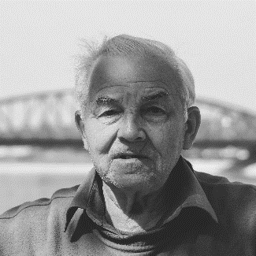
Dangerous doers
Unconscious crossers
1
18%
Opportunistic crossers
2
24%
35%
3
4 segmenten kunnen
gedefinieerd worden aan
de hand van hun gedrag
en attitude t.o.v.
onvoorzichtig gedrag in de
buurt van overwegen
Risk avoiders
23%
4

Slide 17
Dangerous doers
18%
Maak hen bewust van de gevaren & geef grotere gevolgen aan gedrag
Leeftijd
Regio
WIE?
Mannen en vrouwen die voornamelijk in Vlaanderen wonen
en jonger zijn, steken vaak overwegen over
68%
4%
27%
WAT DOEN ZE?
Gevaarlijk gedrag dat in de afgelopen 6 maanden het vaakst voorkwam
79% heeft minstens één keer onvoorzichtig gedrag gesteld in de buurt van een overweg, vaak wanneer ze hun smartphone gebruikten
Gebruik van smartphone in het verkeer als voetganger
69%
Praten terwijl je een overweg oversteekt
49%
Een overweg gebruiken wanneer het zicht beperkt is
26%
WAAROM LOPEN ZE OVER DE SPOREN?
Beschouwen hun gedrag niet als gevaarlijk
Gevaar Opzoekers zijn zich bewust van de meeste van de genoemde risicogedragingen.
Significant verschillend van de totale steekproef

Slide 18
Unconscious crossers 24%
Maak hen bewust van de gevaren & geef grotere gevolgen aan gedrag
Leeftijd
Regio
WIE?
Mannen en vrouwen die voornamelijk in Vlaanderen wonen
en meer uit de middelste leeftijdscategorieën, steken vaak overwegen over
65%
4%
27%
WAT DOEN ZE?
Gevaarlijk gedrag dat in de afgelopen 6 maanden het vaakst voorkwam
56% heeft minstens één keer onvoorzichtig gedrag gesteld in de buurt van een overweg
Gebruik van smartphone in het verkeer als voetganger
37%
Praten terwijl je een overweg oversteekt
36%
Een overweg gebruiken wanneer het zicht beperkt is
21%
WAAROM LOPEN ZE OVER DE SPOREN?
Ze beschouwen hun gedrag niet als gevaarlijk
Onbewuste Overstekers beschouwen de meeste van de genoemde risicogedragingen als niet echt gevaarlijk.
Significant verschillend van de totale steekproef

Slide 19
Opportunistic crossers 35%
Geef grotere gevolgen aan gedrag
Leeftijd
Regio
WIE?
Mannen en vrouwen die minder vaak in Vlaanderen wonen en meer uit de middelste leeftijdscategorieën, nemen vaak de trein
48%
15%
36%
WAT DOEN ZE?
Gevaarlijk gedrag dat in de afgelopen 6 maanden het vaakst voorkwam
25% heeft minstens één keer onvoorzichtig gedrag gesteld in de buurt van een overweg
Gebruik van smartphone in het verkeer als voetganger
17%
Gebruik van smartphone in het verkeer in de auto
12%
Praten terwijl je een overweg oversteekt
9%
WAAROM LOPEN ZE OVER DE SPOREN?
Om tijd te winnen en omdat anderen het ook doen, omdat het hen goed uitkomt om gevaarlijk gedrag te stellen
Opportunistische Overstekers zijn zich bewust van de gevaren in de buurt van een overweg
Significant verschillend van de totale steekproef

Slide 20
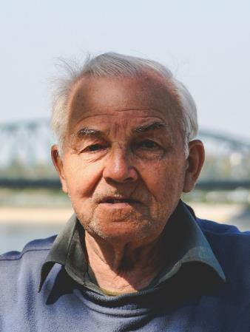
Risk avoiders 45%
Veilige groep
Voorbeeld voor de maatschappij
Leeftijd
Beroep
WIE?
Een oudere leeftijdscategorie die vaak met pensioen is, meer mannen dan vrouwen
WAT DOEN ZE?
Gevaarlijk gedrag dat in de afgelopen 6 maanden het vaakst voorkwam
42% heeft minstens één keer onvoorzichtig gedrag gesteld in de buurt van een overweg
Gebruik van smartphone in het verkeer als voetganger
26%
Praten terwijl je een overweg oversteekt
23%
Een overweg gebruiken wanneer het zicht beperkt is
12%
WAAROM LOPEN ZE OVER DE SPOREN?
Risico Vermijders beschouwen de meeste van de genoemde risicogedragingen als gevaarlijker dan de anderen.
Omdat ze niet weten dat dit gedrag gevaarlijk is
Significant verschillend van de totale steekproef

Slide 21
Spoorlopen en onvoorzichtig gedrag aan overwegen zijn 2 verschillende problematieken. Voor elk geldt echter:
Dat er een veilige groep is
Dat sensibilisering en repressie noodzakelijk zijn voor de niet-veilige groepen

Slide 22
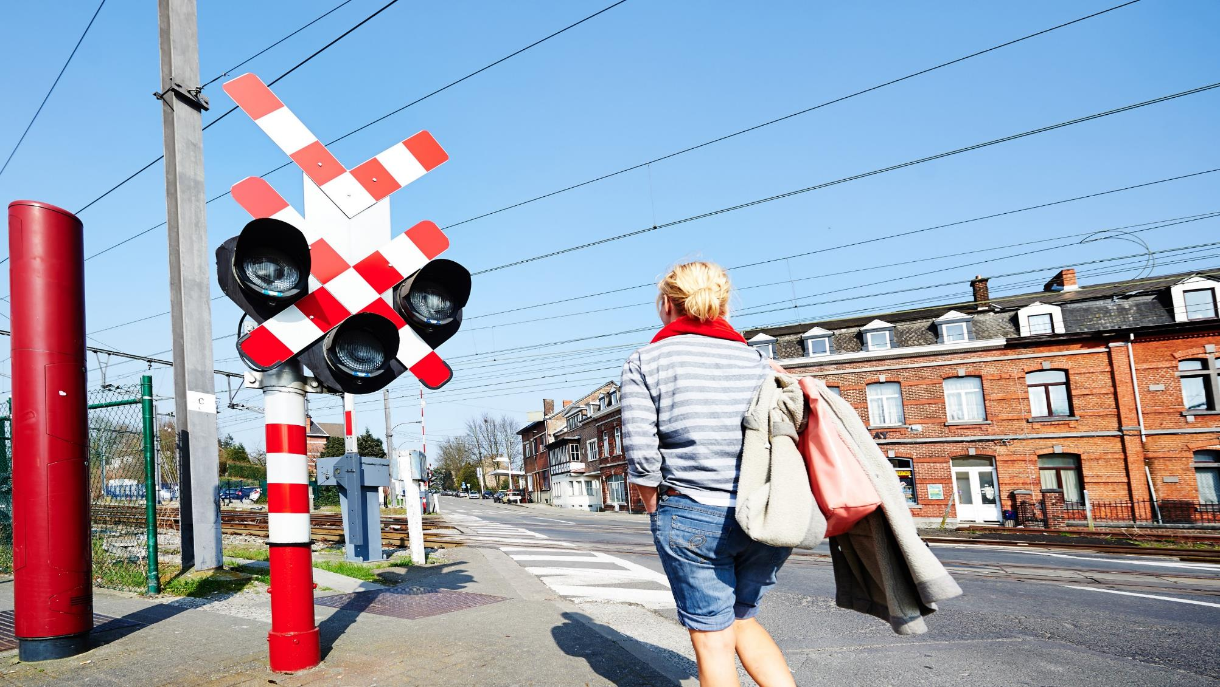
3. Het Nationaal Actieplan Railspect

Slide 23
Samenvatting van de studie en actiehefbomen Spoorlopen
Unconscious trespassers (8%)
Conscious conformers (45%)
3
Social trespassers (15%)
45% SAFE
Toekomstige activering: ambassadeursrol
1
55% NOT SAFE
Sensibilisering
Rebelling risk takers (32%)
2
Repressie

Slide 24
Samenvatting van de studie en actiehefbomen Gedrag aan overwegen
Dangerous doers (18%)
Risk avoiders (23%)
23% SAFE
3
Unconscious crossers (24%)
Toekomstige activering:
ambassadeursrol
1
77% NOT SAFE
Sensibilisering
Opportunistic crossers (35%)
2
Repressie

Slide 25
Multidisciplinaire aanpak
REPRESSIE
Veiligheid op het spoorwegdomein
PREVENTIE
SENSIBILISERING

Slide 26
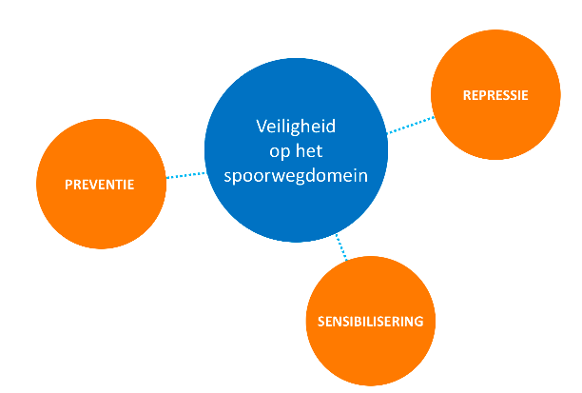
Nationaal Actieplan Railspect Samen sterk tegen risicovol gedrag op het spoorwegdomein
Gedragswijziging tot stand brengen
- Minder spoorlopen
- Minder ongevallen aan overwegen
Sensibilisering
Campagnes
Acties op het terrein/PR
Preventie
Globale doelstelling
Pijlers van de strategie
Acties
Repressie
Technische infrastructurele maatregelen
Aangekondigde EN onaangekondigde acties
Team
Infrabel
Securail, SPC, politie

Slide 27
REPRESSIE
Veiligheid op het spoorwegdomein
PREVENTIE
SENSIBILISERING

Slide 28
Aankondiging van het Nationaal Actieplan Railspect
SENSIBILISERING
JAN
FEB
MAART
APRIL
MEI
JUNI
JULI
AUG
SEPT
OKT
NOV
DEC
DOELGROEP Burgers, pers, procureurs, Securail, politie, ...
DOELSTELLINGEN 1. INFORMEREN: cijfers 2018, studie over het gedrag, maatschappelijk probleem
2. AANZETTEN TOT ACTIE: elke stakeholder kan zijn steentje bijdragen
HEFBOOM Infrabel kan dit maatschappelijk fenomeen niet alleen aanpakken
PROJECTEN Een persconferentie om onze Nationaal Actieplan Railspect voor te stellen in aanwezigheid van de stakeholders
PLANNING Maart 2019
WAAR Nationaal

Slide 29
Sensibiliseringscampagne voor meer veiligheid aan overwegen
SENSIBILISERING
JAN
FEB
MAART
APRIL
MEI
JUNI
JULI
AUG
SEPT
OKT
NOV
DEC
DOELGROEP Dangerous doers: Smartphone zombies (Vlaamse jongeren)
Unconscious crossers: Vlaamse vrouwen tussen 45 en 54 jaar
DOELSTELLINGEN Sensibiliseren over de risico’s en gevolgen van hun gedrag
HEFBOOM Emoties – verhaal vertellen
PROJECTEN Sensibiliseringscampagne
PLANNING Maart – april 2019 (kick-off na aankondiging van het Actieplan)
WAAR Nationaal

Slide 30
Sensibiliseringscampagne tegen spoorlopen
SENSIBILISERING
JAN
FEB
MAART
APRIL
MEI
JUNI
JULI
AUG
SEPT
OKT
NOV
DEC
DOELGROEP Social trespassers: Vlaamse jongeren 16-24 jaar & 65+'ers
DOELSTELLINGEN Sensibiliseren over de risico’s van risicogedrag
HEFBOOM Emotie
PROJECTEN Sensibiliseringscampagne
PLANNING Juni
WAAR Vlaanderen

Slide 31
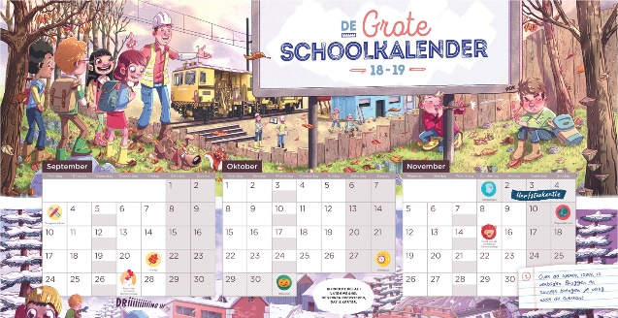
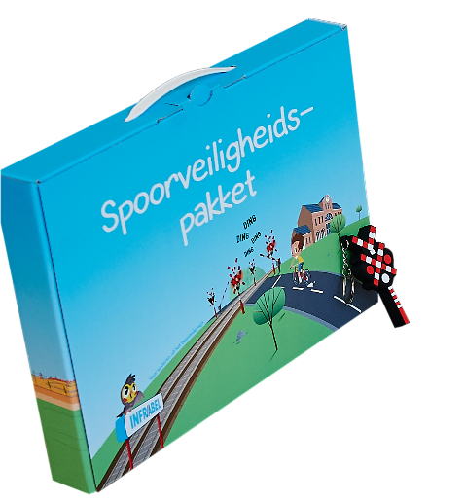
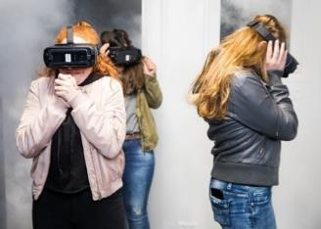
Jongeren: sensibilisering in scholen
SENSIBILISERING
JAN
FEB
MAART
APRIL
MEI
JUNI
JULI
AUG
SEPT
OKT
NOV
DEC
DOELGROEP Jongeren van 6 tot 18 jaar
DOELSTELLING Sensibiliseren rond veiligheid aan overwegen, sporen en in stations
HEFBOOM Acties op maat van de leerlingen (per leeftijd)
PROJECTEN Tools voor lager onderwijs (kalender, schoolkit, spelboekje) & The Floor (middelbaar)
PLANNING Back to school: september – december + acties in scholen het hele jaar door
WAAR Overal in België
7.000 schoolkits
47.000 spelboekjes
86.000 kalenders
16.000 leerlingen gesensibiliseerd met The Floor

Slide 32
Sensibiliseringsactie in havengebieden
SENSIBILISERING
JAN
FEB
MAART
APRIL
MEI
JUNI
JULI
AUG
SEPT
OKT
NOV
DEC
DOELGROEP Professional drivers: Vrachtwagenchauffeurs die in de havengebieden rondrijden
DOELSTELLINGEN Naleving van het rode stopsein aan overwegen
HEFBOOM Vrachtwagenchauffeurs sensibiliseren via een nuttige en concrete actie
PROJECTEN Actie op het terrein - sensibilisering
PLANNING December 2019
WAAR Lokaal : Antwerpen (eventueel Zeebrugge, Gent)

Slide 33
REPRESSIE
Veiligheid op het spoorwegdomein
PREVENTIE
SENSIBILISERING

Slide 34
Gerichte communicatieacties rond repressie
REPRESSIE
JAN
FEB
MAART
APRIL
MEI
JUNI
JULI
AUG
SEPT
OKT
NOV
DEC
DOELGROEP Rebelling risk takers (spoorlopen) & Opportunistic crossers (overwegen)
DOELSTELLINGEN Naleving van het rode stopsein aan de overwegen, spoorlopen bestraffen
HEFBOOM Boetes (de doelgroepen zijn niet vatbaar voor sensibilisering)
PROJECTEN Acties op het terrein - communicatie media/pers
PLANNING September: aangekondigde acties
November: onaangekondigde acties
WAAR Hotspots en volgens de uitgeschreven boetes

Slide 35
REPRESSIE
Veiligheid op het spoorwegdomein
PREVENTIE
SENSIBILISERING

Slide 36
Naast sensibiliseringscampagnes en - acties en repressie
PREVENTIE
Inspanning blijven leveren om de spoorinfrastructuur te verbeteren
Maatregelen tegen spoorlopen
Maatregelen om de overwegen veiliger te maken

Slide 37
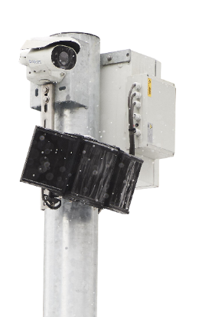
Maatregelen tegen spoorlopen 2019
ONGOING
Hermetisch afsluiten van de gevoelige punten van het spoorwegdomein.
Eind 2018 werd 52.5% van de 44km afsluiting geplaatst.
In 2019 worden nog meer afsluitingen geplaatst.
Plaatsen van struikelmatten om de toegang tot de meest risicovolle plaatsen te verhinderen (-/+ 70 doorgangen).
Eind 2018 waren 32 OW uitgerust met struikelmatten.
In 2019 worden er op 19 OW struikelmatten geplaatst.
Plaatsen van borden “verboden over te steken” in stations/op perrons.
Eind 2018 stonden er in 80% van de stations verbodsborden op de perronboorden.
Plaatsen van bewakingscamera’s & alarmsystemen aan de inrit van een tunnel (luidsprekers).
Proefproject in 2018 in Luik-Paleis en Luik-Jonfosse.
In 2019 is een nieuw project gepland.

Slide 38
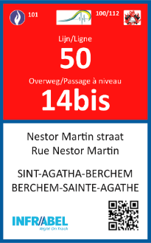
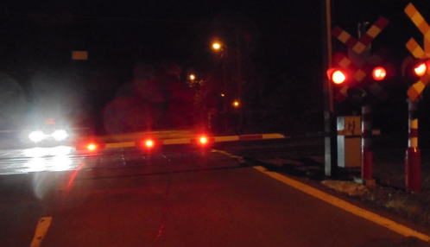
Maatregelen om de overwegen in 2019 veiliger te maken
NEW
Aanbrengen van identificatiestickers aan overwegen, project uitgevoerd in 2019
Plaatsen van waarschuwings-borden om blocking back tegen te gaan, proefproject voorzien in 2019 (18 OW)
Plaatsen van knipperende led-verlichting

Slide 39
4. Planning

Slide 40
Planning 2019
jan
feb
maart
april
mei
jun
jul
aug
sept
okt
nov
dec
Sensibiliserings- campagne Veiligheid aan overwegen
Sensibiliserings- campagne
Spoorlopen
“Back to school”
Repressieve maatregelen
Gerichte acties
Zomertour
Sensibiliseringactie in de havengebieden
Officiële lancering van het Nationaal Actieplan Railspect
// Preventie: infrastructurele maatregelen

Slide 41
Sneak preview: de trailer die onze nieuwe campagne officieel aftrapt!
Onze doelgroepen hebben een aantal kenmerken gemeen:
Dangerous Doers
Jongeren
15-24
Unconsious Crossers
Vrouwen
45-54
Letten niet op aan overwegen
Afgeleid door andere dingen: smartphone (smartphone zombies), in gesprek, ...
Zijn zich niet bewust van de risico’s van hun gedrag
Staan niet stil bij het belang van de slagbomen
Het gevaarlijke gedrag aan de overwegen is een maatschappelijk probleem

Slide 42
Wat is de beste aanpak?
We willen deze doelgroepen emotioneel betrekken in deze problematiek, zonder hen evenwel te wijzen op hun gedrag en de risico’s van ongevallen:
Onze overwegen een “gezicht” geven door er verhalen over te vertellen
De problematiek onder de aandacht brengen via de sociale media en televisie om zo’n groot mogelijk publiek te bereiken
We lichten hier alvast een tipje van de sluier!

Slide 43
TRAILER!

Slide 44
4. Vragen

